Slide 1
Интеграция изобразительной деятельности с образовательными областями
ЛГ МАДОУ ДСОВ №4 «Золотой петушок»
Рябикова А.Х. воспитатель I кв. категории

Slide 2
Актуальность
Интегрированные занятия – это особым образом организованная элементарная учебная деятельность дошкольников, содержание которой имеет сложную структуру, состоящую из нескольких, прежде разных компонентов, характеризующихся однотипностью, определенными отношениями и силой взаимодействия и способствующие формированию целостной картины мира

Slide 3
Интеграция вносит существенные коррективы в соотношении изучения нескольких разделов учебной деятельности, так как меняется логическая структура прохождения разделов программы, и тем сокращается время, отведенное на изучение отдельных вопросов за счет снятия повторов в том или другом предмете, что дает возможность активнее использовать игровые формы работы на занятиях.
Интеграция в содержании занятий выполняет 2 основные функции: содержательную и формальную.

Slide 4
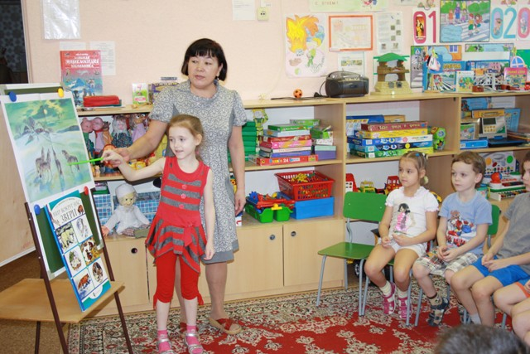
Интеграция с Познанием

Slide 5
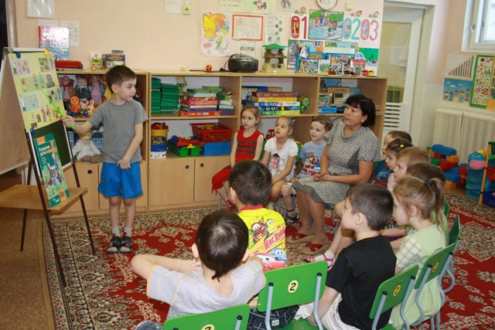
Развитие речи

Slide 6
Обучение грамоте

Slide 7
Математика

Slide 8
Художественная литература

Slide 9
Связь с другими образовательными областями:
«Физическая культура»
Развитие мелкой моторики.
«Здоровье»
Воспитание культурно-гигиенических навыков, цветотерапия, арттерапия, формирование начальных представлений о здоровом образе жизни.
«Коммуникация»
Развитие свободного общения со взрослыми и детьми по поводу процесса и результатов продуктивной деятельности, практическое овладение воспитанниками нормами речи.
«Познание»
Сенсорное развитие, формирование целостной картины мира, расширение кругозора в сфере изобразительного искусства, творчества, формирование элементарных математических представлений.
«Социализация»
Формирование гендерной, семейной принадлежности, патриотических чувств, чувства принадлежности к мировому сообществу.

Slide 10
«Музыка»
Использование музыкальных произведений для обогащения содержания области, развитие детского творчества, приобщение к различным видам искусства.
«Труд»
Формирование трудовых умений и навыков, воспитание трудолюбия, воспитание ценностного отношения к собственному труду, труду других людей и его результатам.
«Чтение художественной литературы»
Использование художественных произведений для обогащения содержания области, развитие детского творчества, приобщение к различным видам искусства, развитие художественного восприятия и эстетического вкуса.
«Безопасность»
Формирование основ безопасности собственной жизнедеятельности в различных видах продуктивной деятельности.

Slide 11
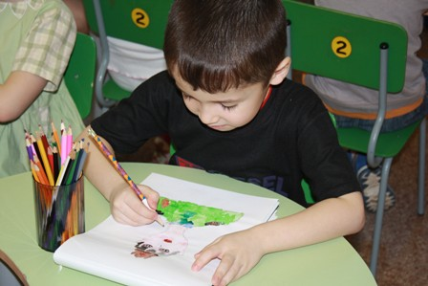
В проект решения
введение в структуру занятия игры, как систематизатора;
включение поисковой деятельности;
использование нетрадиционной техники рисования.

